Slide 1


PHÒNG GD&ĐT QUẬN LONG BIÊN
Lĩnh vực phát triển nhận thức
Đề tài “Trò chuyện một số con vật nuôi trong gia đình”
Lứa tuổi: Mẫu giáo bé

Slide 2

NGHE TIẾNG KÊU ĐOÁN TÊN CON VẬT

Slide 3
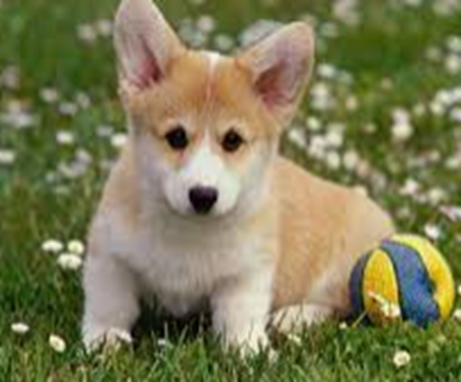
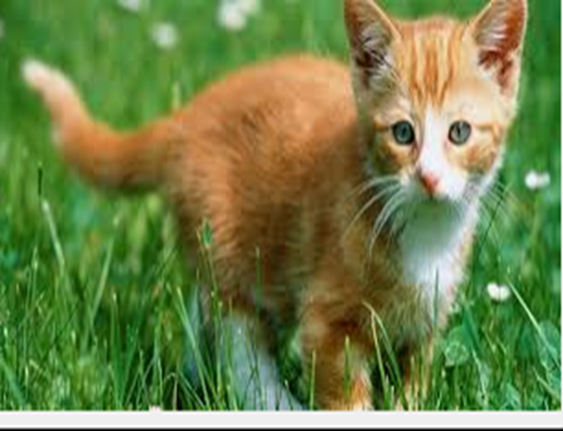
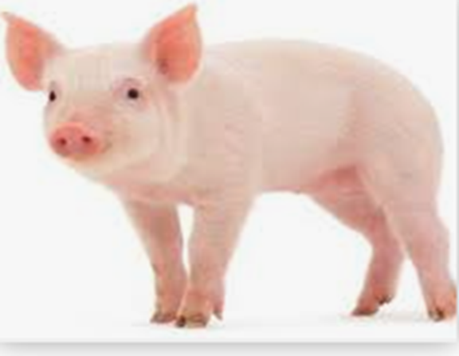
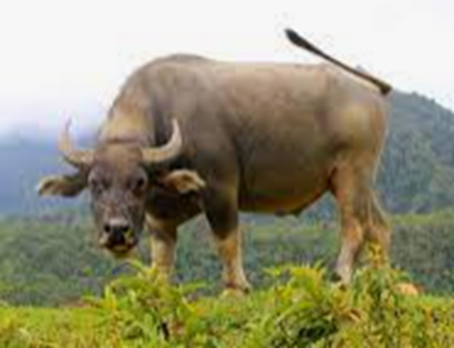
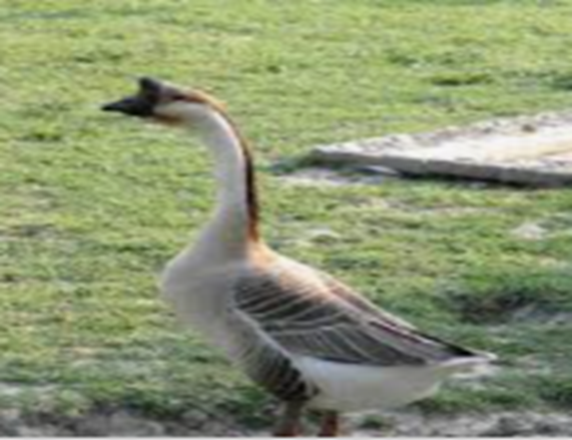
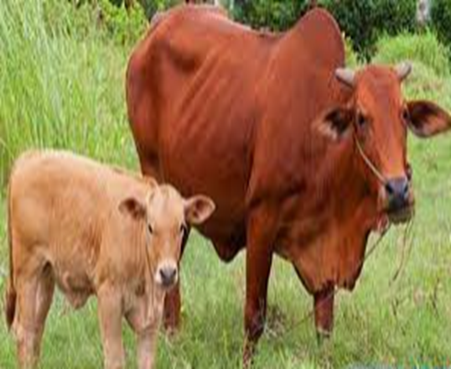
Ở nhà bé có nuôi những con vật gì?
Một số con vật nuôi trong gia đình

Slide 4
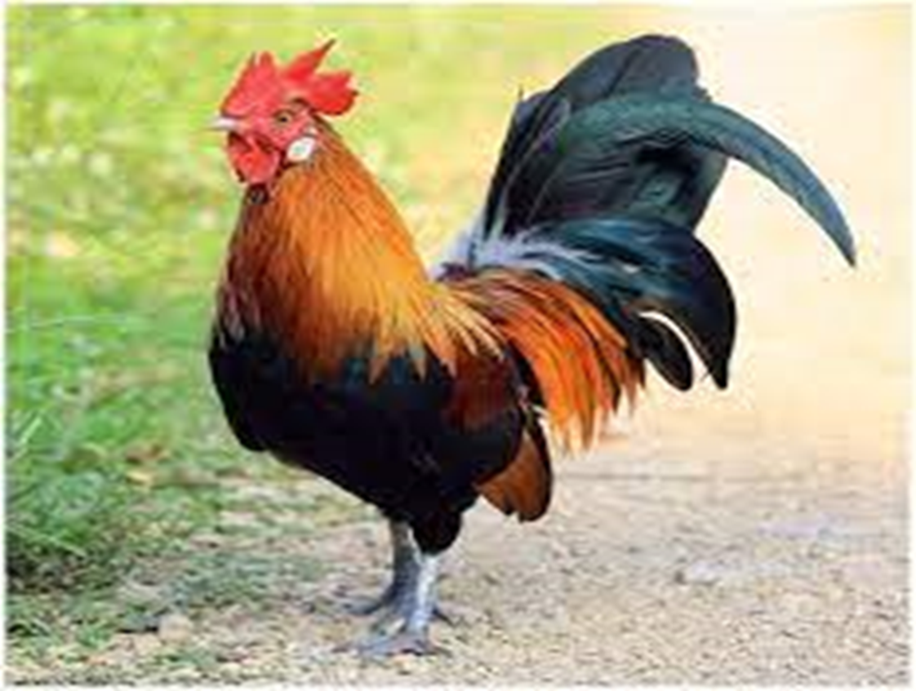
Con gì mào đỏ
Lông mượt như tơ
Sáng sớm tinh mơ
Gọi người thức dậy
Là con gì?
Con gà trống

Slide 5
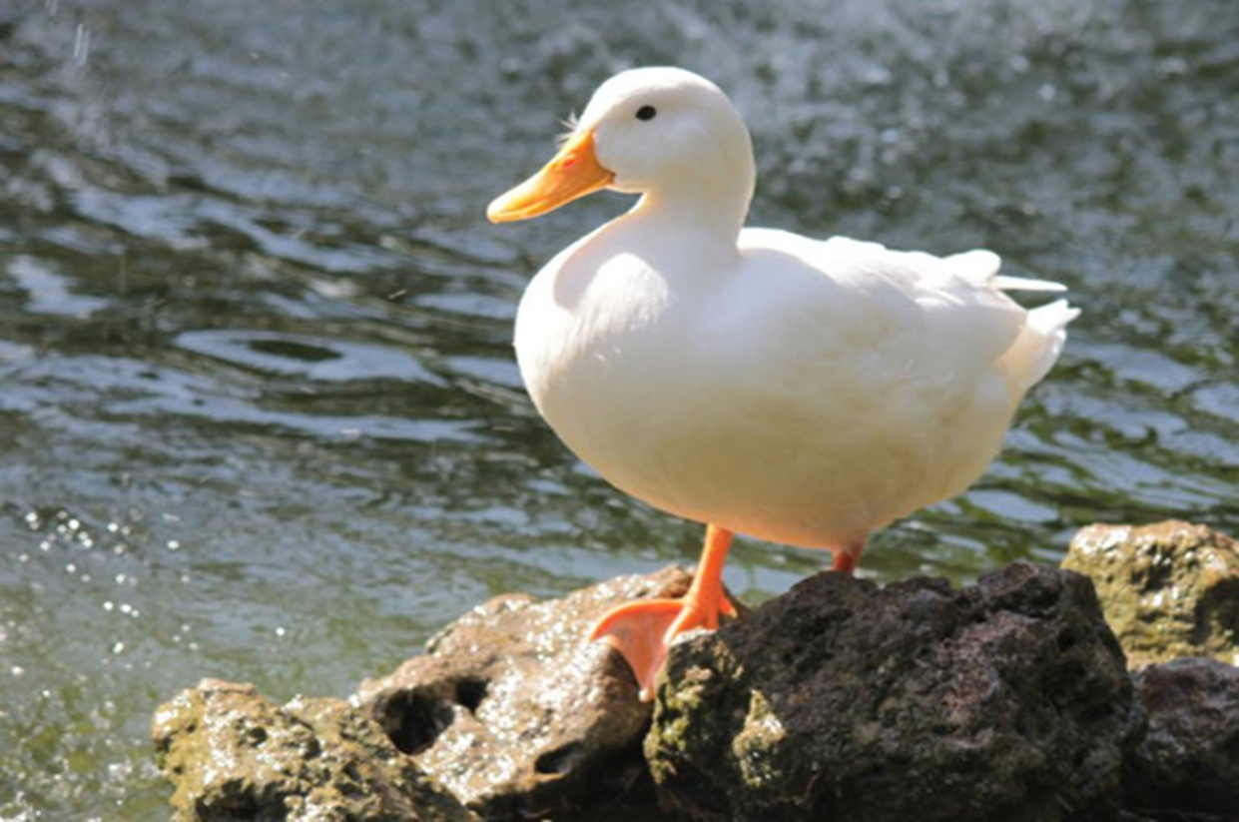
Con gì có cánh
Mà lại biết bơi
Ngày xuống ao chơi
Đêm về đẻ trứng
Là con gì?
Con vịt

Slide 6



So sánh con gà và con vịt

Slide 7


Slide 8






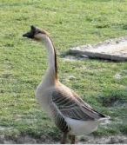


Con gì biến mất?
Con gì xuất hiện

Slide 9
Trò chơi Thi ai giỏi

Slide 10
CHÀO TẠM BIỆT

